Slide 1
Information for grant applicant – master‘s and doctoral studies
GAUK
Jan Hrabovský (mail@janhrabovsky.cz)

Slide 2
Where to find information about GAUK
• on the university pages:
cuni.cz/UK-2446.html, grant-proposal-czech (CZ)
cuni.cz/UKEN-756.html, grant-proposal-english (EN)
+ general info: financial limits, research team requirements, how many projects can be submitted, requirements to successfully fulfill the project, ...
- what does successful proposal look like
on the faculty pages: https://www.mff.cuni.cz/cs/ogap/gauk
detailed recommendations, contact: Marie Křížková)
ask successful applicants (list on the university pages of GAUK)
• portalfyzika.cz/doku.php?id=fyzika:gauk (in Czech only, FAQ)
Term calendar:
proposals is submitted through GA UK app is.cuni.cz/webapps, is.cuni.cz/webappsEN
deadline: 29. 10. 2023, 23:59 (intern), hard deadline 13.11.2023

Slide 3
Why GAUK?
Why to apply for GAUK:
• scholarship • travel costs (international conferences, short term stay abroad, . . . )
• acquisition of books or software • opportunity to test submission and administration of a project
First step:
• topic (could be the topic of doctoral/diploma thesis)
• research team:
principal researcher – Ph.D. od Mgr. student
supervisor – usually supervisor of the principal researcher (must be part of the research team)
co-researchers – not necessary
possible to engage people of other faculties or outside UK (e.g. Czech Academy of Sciences)
majority of the team must consist of students (Mgr./Ph.D.)
Notes:
Studenti musí být ve standardní době studia – ve čtvrtém ročníku phd max 2 roky, v 5. ročníku max na jeden rok
Ti co přerušili studium nemůžou zařádat, studenti na mgr můžou žádat během mgr a pokračovat v tom smaém na phd - . Ale pozor na čerpání v době mezi mgr a phd

Slide 4
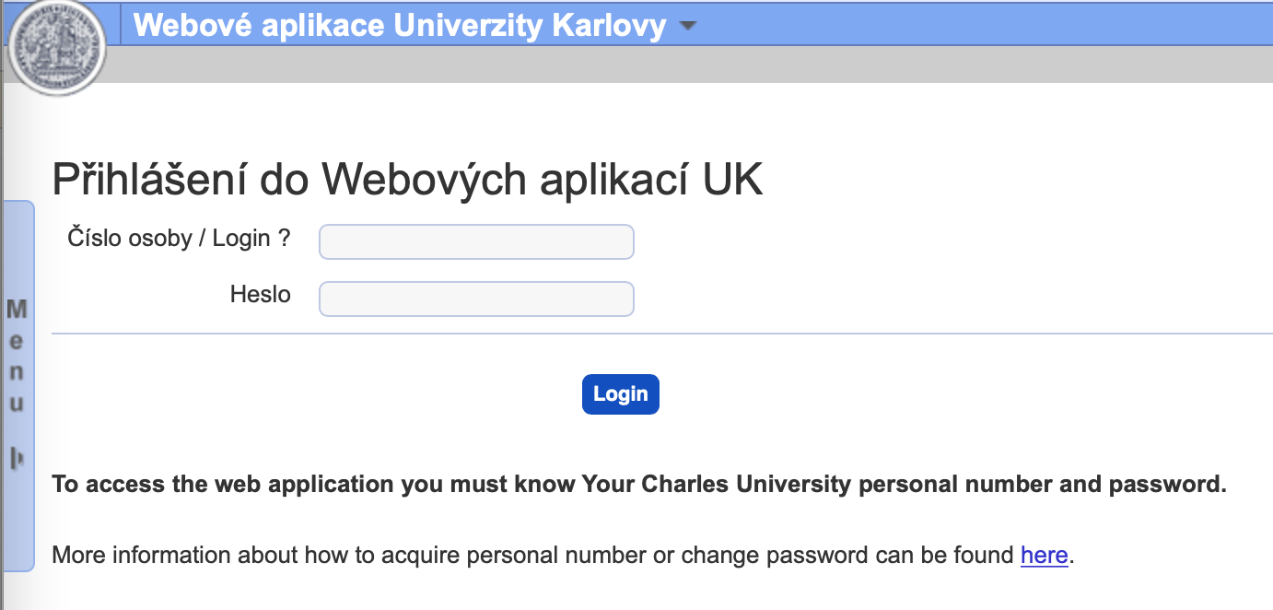
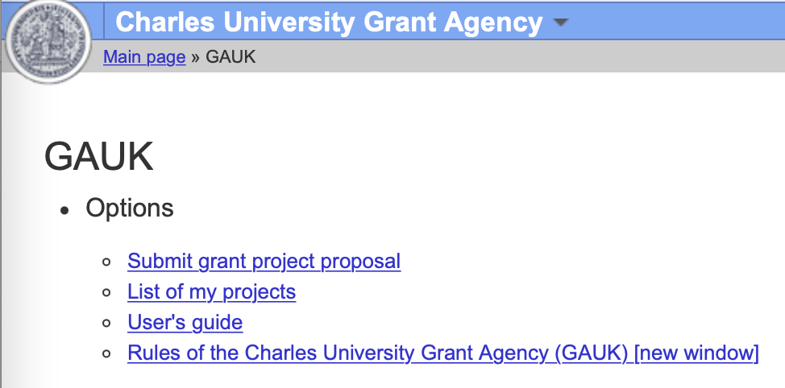
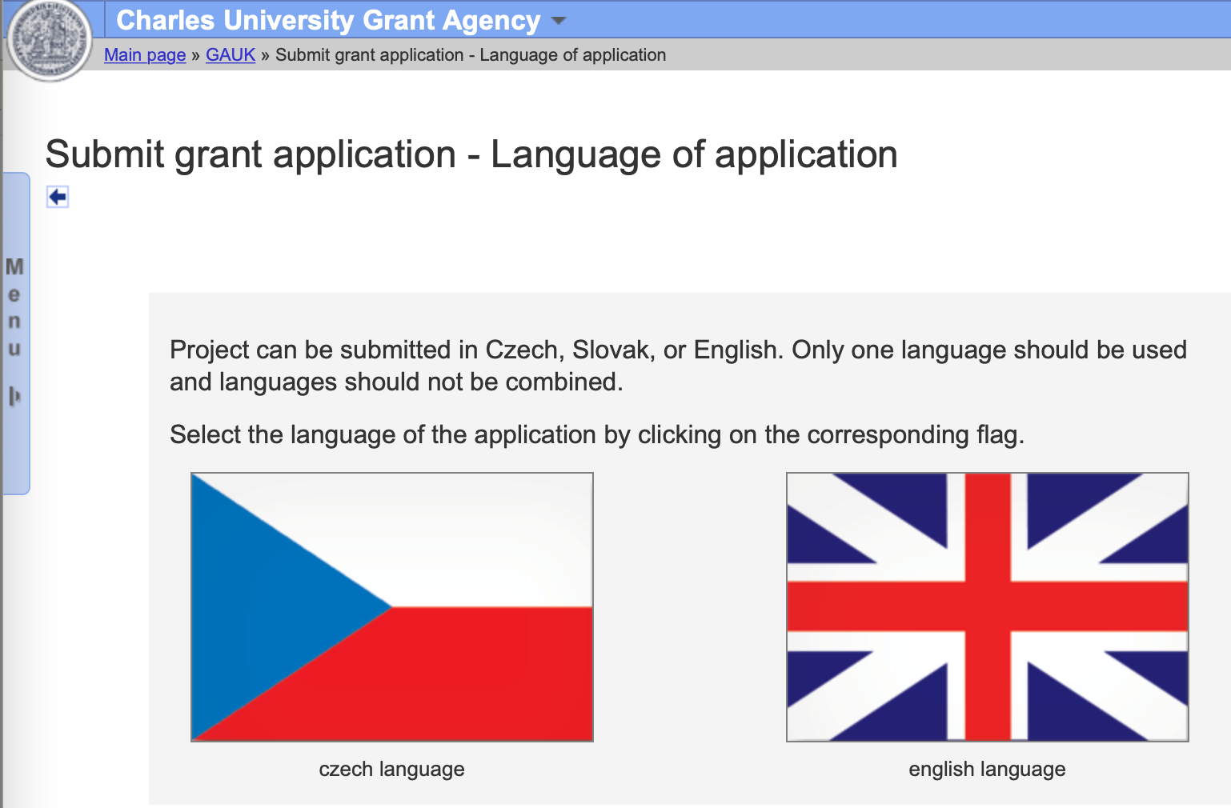
Basic conditions of the competition
The project application is submitted in the Grant Agency application
The application is submitted by the student during the standard time of the master's or doctoral study,
the student who interrupted the study cannot apply,
Mgr. ---> Ph.d.
https://is.cuni.cz/webapps/

Slide 5
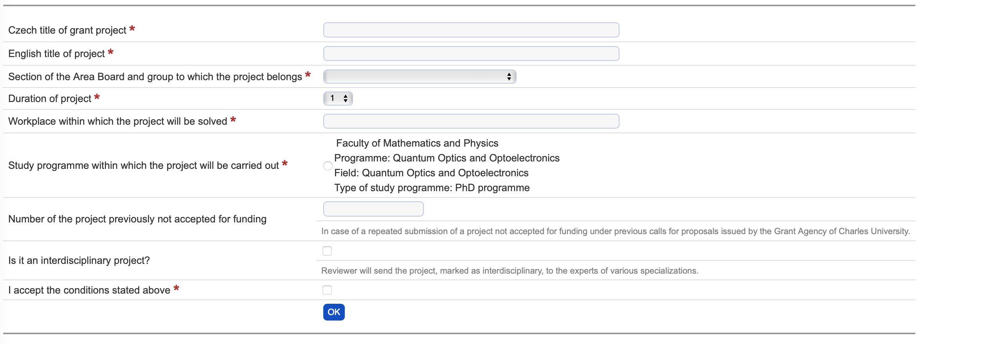
Basic conditions of the competition
application either in Czech (Slovak) or in English ---> be consistent
1 application in the role of the main researcher + max 2 as member of other GAUK (3 in total)
Project duration 1 to 3 years.
Student in doctoral study program (even a combined one) may apply for a research scholarship under the financial requirements item.

Slide 6
Basic conditions of the competition
The project application is submitted in the Grant Agency application
repeated submission of a similar project? YES but the applicant will state the number of this project.
exclude possible person in conflict of interest with you or your project? YES
The completed application must also be approved by the proposer‘s supervisor
The obligatory member of the proposed research team is always the applicant's supervisor
The project leader can also be a doctoral student, if he / she is employed at the faculty as a researcher (or academic staff member) - he / she applies to Mgr. applicant.

Slide 7
Proposal
Basic Information:
• Title, language, first researcher, duration of the project (1–3 yrs)
Research Team:
description of the research team, clear and fitting introduction, emphasize study/research results and activity, no lying
describe the role of each member of the reasearch team
Financial Requirements:
detailed structure for the first year
differences of the budgets in individual years should be < 10 %, (controlled by the app)
Additional Information:
• summary, current state of knowledge, relations with other projects addressed by the supervisor or principal researcher, facilities at the project’s disposal, research objectives, methods of research, presentation of results
Attachments: CVs, optionally detailed description of the project (typesetting of maths)

Slide 8
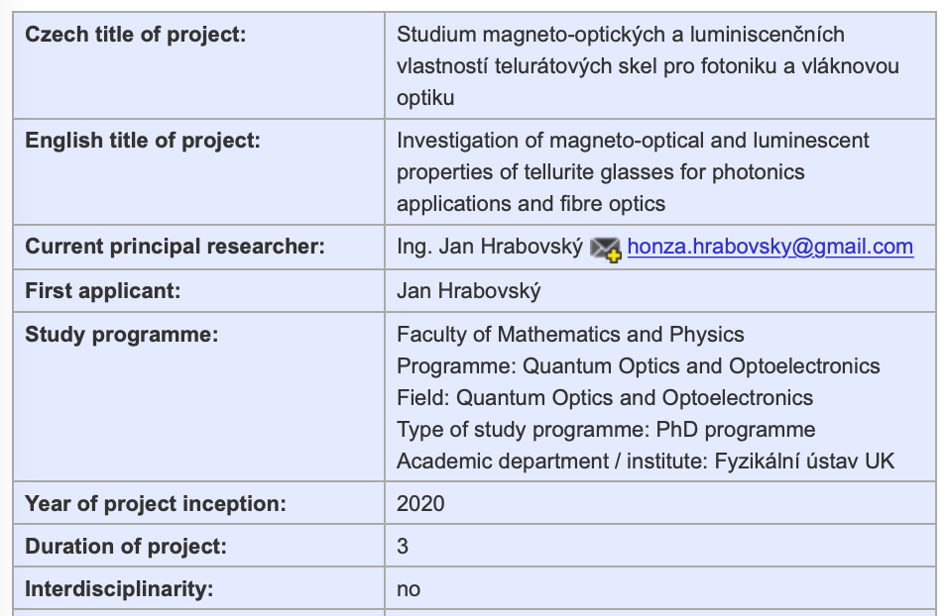
Proposal
Basic Information:
• Title, language, first researcher, duration of the project (1–3 yrs)

Slide 9
Proposal
Research Team:
description of the research team, clear and fitting introduction, emphasize study/research results and activity, no lying
describe the role of each member of the reasearch team
Example
Bc. Harry Potter je studentem prvního ročníku magisterského studia MFF v oboru Optika a optoelektronika. V laboratoři na FUUK pod vedením RNDr. Martina Veise, Ph.D pracuje již dva roky. Při své práci se věnuje zejména magnetooptice, přesněji měření spektrální ellipsometrie (optická část měření) a měření magnetooptického Kerrova jevu (magnetooptická část). Z velké části se pak zabýval studiem materiálů s magnetickou tvarovou pamětí. Při tomto studiu nabyl zkušeností i s prací s magnetronovým naprašováním. Své výsledky prezentoval na několika mezinárodních konferencích a ze získaných dat se momentálně připravuje i článek ve spolupráci s institutem IFW Dresden. V rámci tohoto projektu se bude podílet na přípravě vzorků pro dílčí analýzy a vyhodnocování dat získaných spektroskopicky ellipsometrií a magneto-optickými měřeními.
Hermiona Granger je studentkou bakalářského oboru Obecná fyzika na MFF UK. Je úspěšnou řešitelkou dvou studentských fakultních grantů. Výsledky své práce prezentovala na konferencích JEMS 2018 a JEMS 2019 formou posteru a je spoluautorkou článku publikovaném v Advanced Optical Materials. V rámci projektu se bude věnovat měření a vyhodnocování magnetooptických měření.
Struktura a složení týmu by měly poskytnout dostatečnou kapacitu pro splnění zamýšlených cílů projektu a umožnit jednotlivým řešitelům jejich osobní a profesní růst.

Slide 10
Proposal
Financial Requirements:
detailed structure for the first year
differences of the budgets in individual years should be < 10 %, (controlled by the app)
Example:
Hlavní řešitel žádá o stipendium ve výši 45 tisíc Kč/rok. Harrymu Potterovi a Hermione Grangerové navrhuji odměnu ve výši 10 tisíc za práci provedenou nad rámec jejich povinností. Pro vedoucího projektu navrhuji mzdové náklady ve výši 2 tis Kč. Hlavní řešitel plánuje výsledky prezentovat na konferenci 9th International Conference on Optical, Optoelectronic and Photonic Materials and Applications (ICOOPMA). Aby mu to bylo umožněno, žádá o cestovné ve výši 9000 Kč, které bude využito na uhrazení konferenčního poplatku. Dále hlavní řešitel plánuje realizovat jednoměsíční pracovní pobyt na partnerské pracoviště ve Francii (University of Bourgogne, Dijon) za účelem přípravy aparatury pro tažení optických skelných vláken a jejich charakterizaci. Náklady na tuto pracovní cestu by neměly překročit 40 tis. Kč. Největší část nákladů bude vynaložena na zajištění ubytování (přibližně 20 tis. Kč) a dopravu na místo.
V rámci měření magneto-optických vlastností bude zapotřebí sestavit novou aparaturu pro měření Faradayovy rotace od UV do blízké Infračervené oblasti. K tomuto účelu bude zapotřebí dokoupit nové držáky optických komponentů, stojánky, fázové destičky a další optické komponenty. Na nákup optomechanických komponent je žádáno 40 tis. Kč a na nákup optomechanických prvků 20 tis.Kč. Pro samotnou syntézu bude zapotřebí nakoupit nové syntézní kelímky pro syntézu zamýšlených skel, kdy předpokládaný rozpočet je 8 tis Kč (nákup 3 kelímků). Dále je potřeba uvažovat rozpočet na chemikálie, které jsou tvořeny především vstupními oxidy a sloučeninami obsahující ionty vzácných zemin jako zamýšlený dopant do připravených skel. Rozpočet na nákup chemikálií je stanoven na 35 tis. Kč. Další nutné náklady pro syntézu a následné zpracování vzorků pro dílčí analýzy (rukavice, rozpouštědla, ...) a ostatní materiál jsou odhadovány na přibližně 10 tis. Kč.

Slide 11
Proposal
Financial Requirements:
detailed structure for the first year
differences of the budgets in individual years should be < 10 %, (controlled by the app)
Example:
Hlavní řešitel žádá o stipendium ve výši 45 tisíc Kč/rok. Harrymu Potterovi a Hermione Grangerové navrhuji odměnu ve výši 10 tisíc za práci provedenou nad rámec jejich povinností. Pro vedoucího projektu navrhuji mzdové náklady ve výši 2 tis Kč. Hlavní řešitel plánuje výsledky prezentovat na konferenci 9th International Conference on Optical, Optoelectronic and Photonic Materials and Applications (ICOOPMA). Aby mu to bylo umožněno, žádá o cestovné ve výši 9000 Kč, které bude využito na uhrazení konferenčního poplatku. Dále hlavní řešitel plánuje realizovat jednoměsíční pracovní pobyt na partnerské pracoviště ve Francii (University of Bourgogne, Dijon) za účelem přípravy aparatury pro tažení optických skelných vláken a jejich charakterizaci. Náklady na tuto pracovní cestu by neměly překročit 40 tis. Kč. Největší část nákladů bude vynaložena na zajištění ubytování (přibližně 20 tis. Kč) a dopravu na místo.
V rámci měření magneto-optických vlastností bude zapotřebí sestavit novou aparaturu pro měření Faradayovy rotace od UV do blízké Infračervené oblasti. K tomuto účelu bude zapotřebí dokoupit nové držáky optických komponentů, stojánky, fázové destičky a další optické komponenty. Na nákup optomechanických komponent je žádáno 40 tis. Kč a na nákup optomechanických prvků 20 tis.Kč. Pro samotnou syntézu bude zapotřebí nakoupit nové syntézní kelímky pro syntézu zamýšlených skel, kdy předpokládaný rozpočet je 8 tis Kč (nákup 3 kelímků). Dále je potřeba uvažovat rozpočet na chemikálie, které jsou tvořeny především vstupními oxidy a sloučeninami obsahující ionty vzácných zemin jako zamýšlený dopant do připravených skel. Rozpočet na nákup chemikálií je stanoven na 35 tis. Kč. Další nutné náklady pro syntézu a následné zpracování vzorků pro dílčí analýzy (rukavice, rozpouštědla, ...) a ostatní materiál jsou odhadovány na přibližně 10 tis. Kč.
PERSONAL
TRAVEL
OTHER EXPENSES

Slide 12
Financial resources
personnel costs:
salaries (ca. 3 000 CZK) (max 40 k CZK/year and max 20k/year for supervisor)
stipends: scholarships for students (principal researcher at max. 80 000 CZK, students together max. 160 000 CZK)
MAX from all GAUK/year = 100 000 CZK/person
travel costs:
justify in detail travel + accommodation + conference fees + diets; active participation required (no more Covid transfers !!!)
other non-investment costs (books, software, material, services (repairs of experimental equipment, material processing),... )
indirect costs = overheads (at MFF 15 %)
computed automatically in the app
Alltogether one can request at max 300 000 CZK/project/year If only one researcher is involved, appropriate to request less – ca. 150 000 CZK.

Slide 13
Financial resources
These items cannot be included in required costs:
costs that are not directly related to the solution of the project
costs where price in place and time exceeds the usual price
hardware over CZK 80,000, software over CZK 60,000
computer technology in unjustified cases
computer programs that may be provided by the faculty
costs of rewards or gifts for respondents, costs of insurance, gifts and presentations, telephone costs
courses, conferences, workshops and training without active participation
NEW2023: lectures & trainigs, scholarshipp
GA UK does not pay for the creation of websites, preparation of concerts, exhibitions, conferences and symposia; exhibitions can be recognized as an output of GA UK only if the output is also a professional catalog for the exhibition.

Slide 14
Proposal
Additional Information:
• summary, current state of knowledge, relations with other projects addressed by the supervisor or principal researcher, facilities at the project’s disposal, research objectives, methods of research, presentation of results
Examples:
Attachments: CVs, optionally detailed description of the project (typesetting of maths)
Summary: The main goal of this project is the preparation of compatible system of materials suitable for construction and drawing of multi-step-index optical fibres with high solubility of rare-earth ions which will cover the wavelengths from visible up to mid-infrared part of electromagnetic spectum …
Objectives: Souhrnným cílem projektu je připravit soustavu kompatibilních materiálů pro konstrukci a tažení multi-stepindex optických vláken s vysokou rozpustností iontů vzácných zemin operujících od viditelné až do střední infračervené oblasti elektromagnetického spektra. Intenzivní up-konverzní emise ve viditelné a blízké infračervené oblast následně umožňuje studovat excitační mechanismy mezi energetickými hladinami iontů vzácných zemin (RE3+) v látce.
Celý projekt lze následně rozdělit do několika logicky navazujících částí, jejichž cíle lze následně definovat: …

Slide 15
Project design
Annotation - state the aims of the project in a few sentences (ENG + CZ)
Current state of knowledge - a summary of the current state of the researched issues and research needs within your project (+references)
Explanation of the connection to other projects solved by the leader or the proposer
Material support of the project - proves that the workplace is able to solve the project, has the necessary equipment and computer technology.
Research objectives/goals: set what I want to achieve
Methods of research: I have a clear vision of how to reach the objectives
Presentation of results: talk at a conference, paper, . . .
Limited possibility of inserting formulas, figures and special symbols – it might be convenient to add a .pdf attachment with a more detailed description of the project.

Slide 16
Results and use of resources
quite high success rate, ca. 30–40 %
results announced during March, money at disposal from April to December
fees paid between January and March must be paid from other resources; possible to pay by GAUK subsequently
budget usually partially lowered
unused resources cannot be used in following years; must be returned (better to exceed)
resources (such as scholarships) should be used continuously
indirect costs deducted automatically (cca in June)
at the end of year: annual/final report written and application for continuing support submitted
not necessary to follow the travel plan exactly, but all changes must be appropriately justified in the report

Slide 17
Successful proposal
Successful proposal
food allowance per country at web page of financial department: mff.cuni.cz/data/web/obsah-puvodni/fakulta/hosp/stravne2020-cizina.pdf
Kapesné (additional allowance): 40 % of food allowance
all resources should be used, better exceed by 100 CZK than not to use everything
NEW2023: when returning unused funds, a proportionate part of the additional costs must also be returned (the limit of CZK 20 000 is no longer applicable).
scholarships entered in SIS or via the study department (or via SIS) -> it is not paid automatically
Publications created from GA UK projects must include affiliation with the university and faculty and dedication to GA UK, otherwise they will not be considered the results of the project.
The author (co-author) of the output must be a student from the team, if the author is the project leader, without a student researcher / co-investigator - such an output cannot be considered the result of the project - it is not included in the annual report.

Slide 18
Successful proposal
Successful proposal
food allowance per country at web page of financial department: mff.cuni.cz/data/web/obsah-puvodni/fakulta/hosp/stravne2020-cizina.pdf
Kapesné (additional allowance): 40 % of food allowance
all resources should be used, better exceed by 100 CZK than not to use everything
NEW2023: when returning unused funds, a proportionate part of the additional costs must also be returned (the limit of CZK 20 000 is no longer applicable).
scholarships entered in SIS or via the study department (or via SIS) -> it is not paid automatically
NEW2023: Money transfer limit between categories: 10 000 to 20 000 CZK (does not apply to personal expenses, 10 000 CZK remains)

Slide 19
Attention!!!
If a student finds out that he/she has obtained a project, he/she will contact the project manager immediately.
If the main researcher of the project is a doctoral student, then he / she makes all financial transfers and payments independently. If the main researcher of the project is a master's student, then all financial payments are made by the supervisor. However, if the principal investigator - a master's student - is also employed by the faculty - he / she can make payments independently.
The change of the supervisor and the main researcher is approved by the Grant Board.
If you have any questions, please contact:
Marie Křížková (marie.krizkova@matfyz.cuni.cz, tel.č.951 551 681).

Slide 20
Questions?

Slide 21
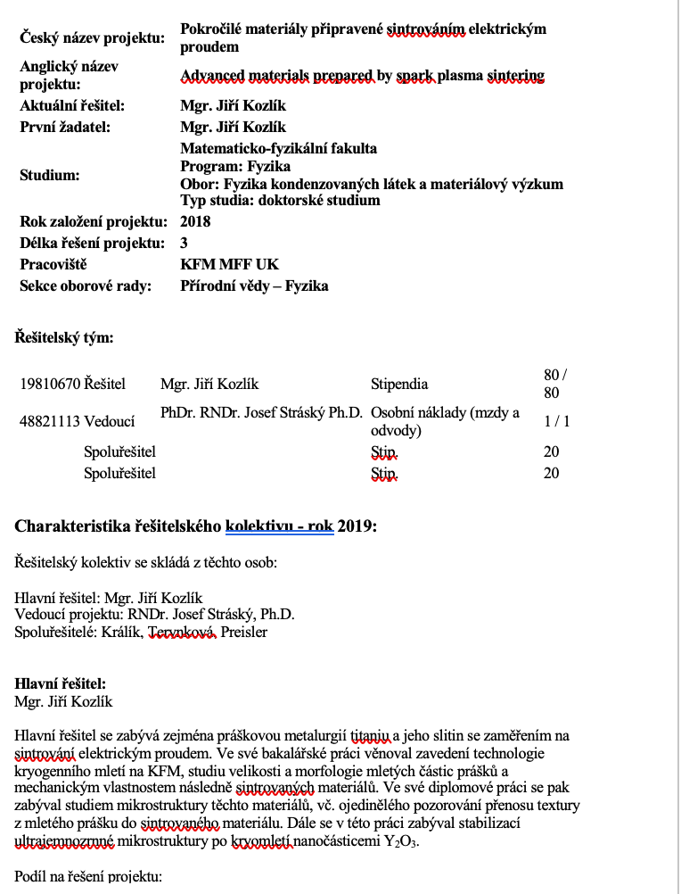
Ragnar Lodbrock
Ragnar Lodbrock
Ragnar Lodbrock
Gandalf Šedý
Ragnar Lodbrock
Gandalf Šedý
Ron Weasley
Ragnar Lodbrock

Slide 22
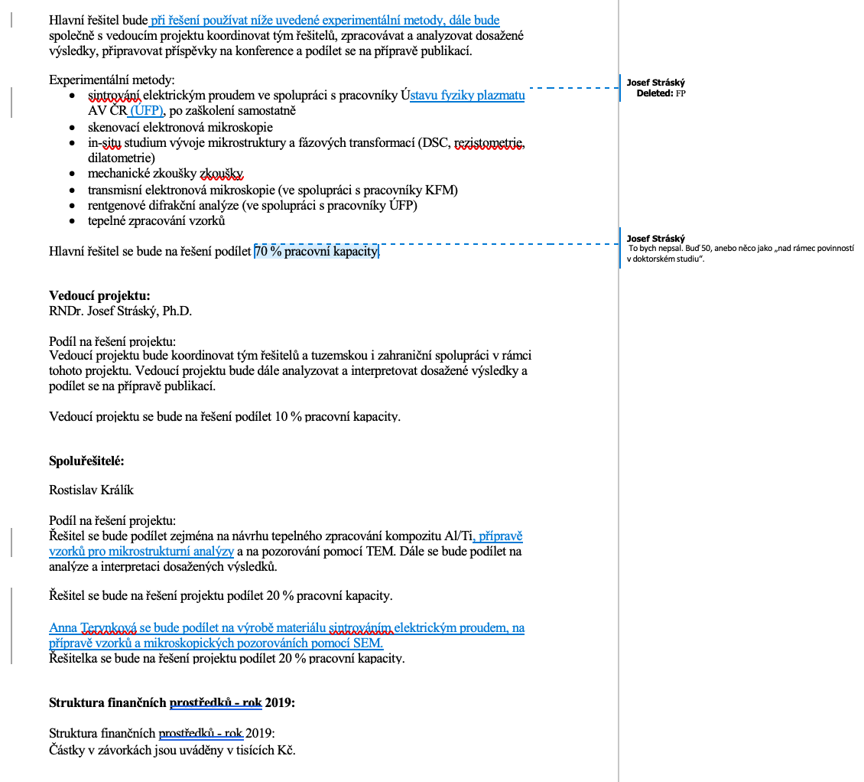
Gandalf Šedý
Gandalf Šedý
Gandalf Šedý
Ron Weasley
Esmeralda

Slide 23
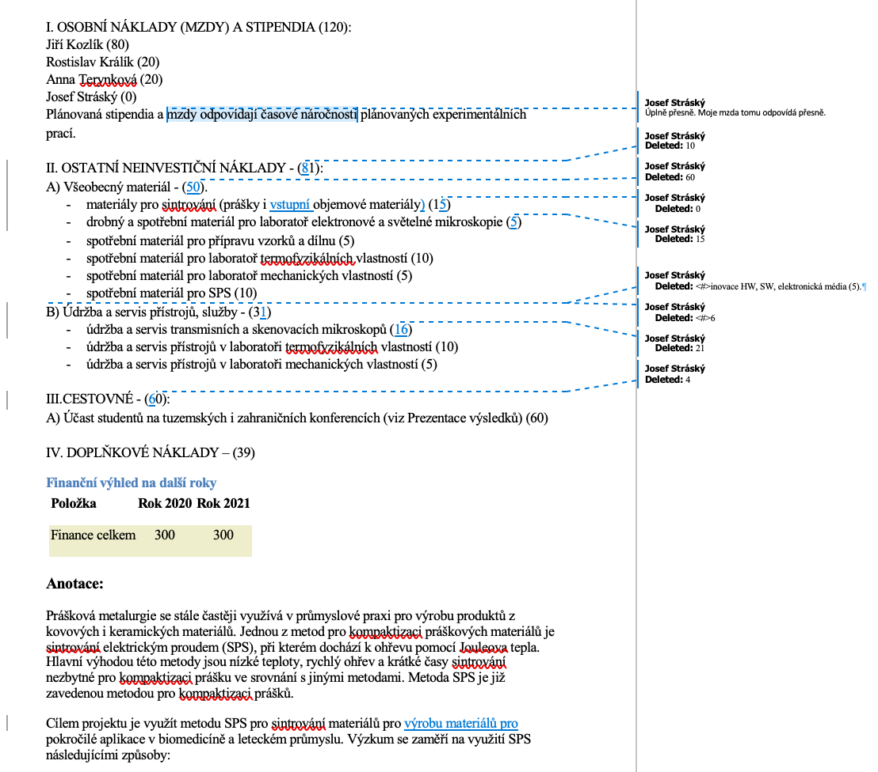
Lodbrock
Ron Weasley
Esmeralda
Gandalf Šedý
Gandalf Šedý
Gandalf Šedý
Gandalf Šedý
Gandalf Šedý
Gandalf Šedý
Gandalf Šedý
Gandalf Šedý
Gandalf Šedý
Gandalf Šedý

Slide 24
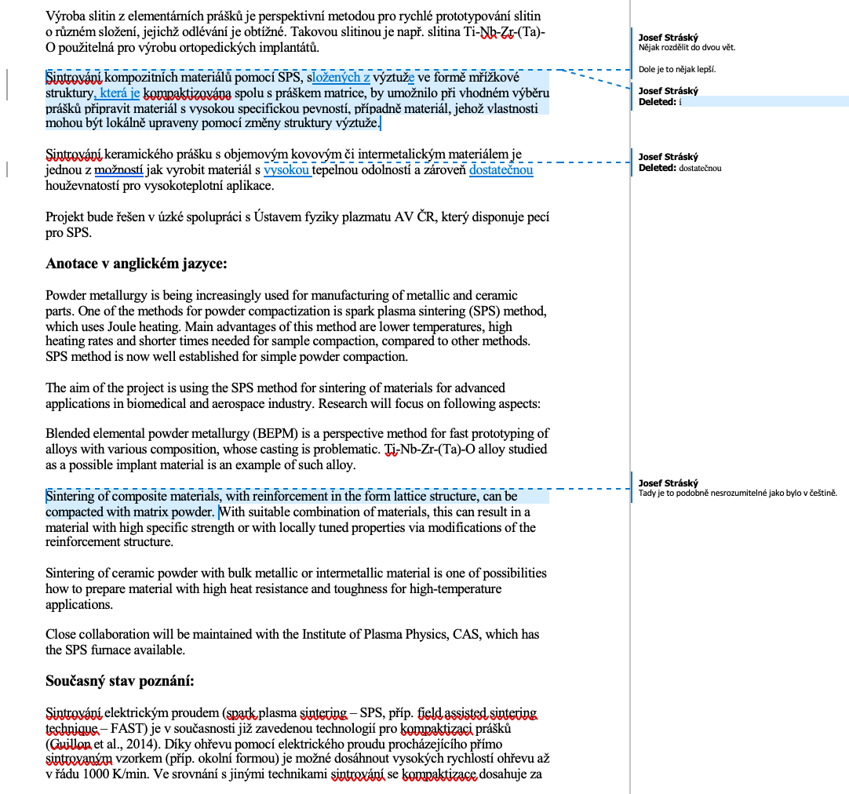
Gandalf Šedý
Gandalf Šedý
Gandalf Šedý
Gandalf Šedý

Slide 25
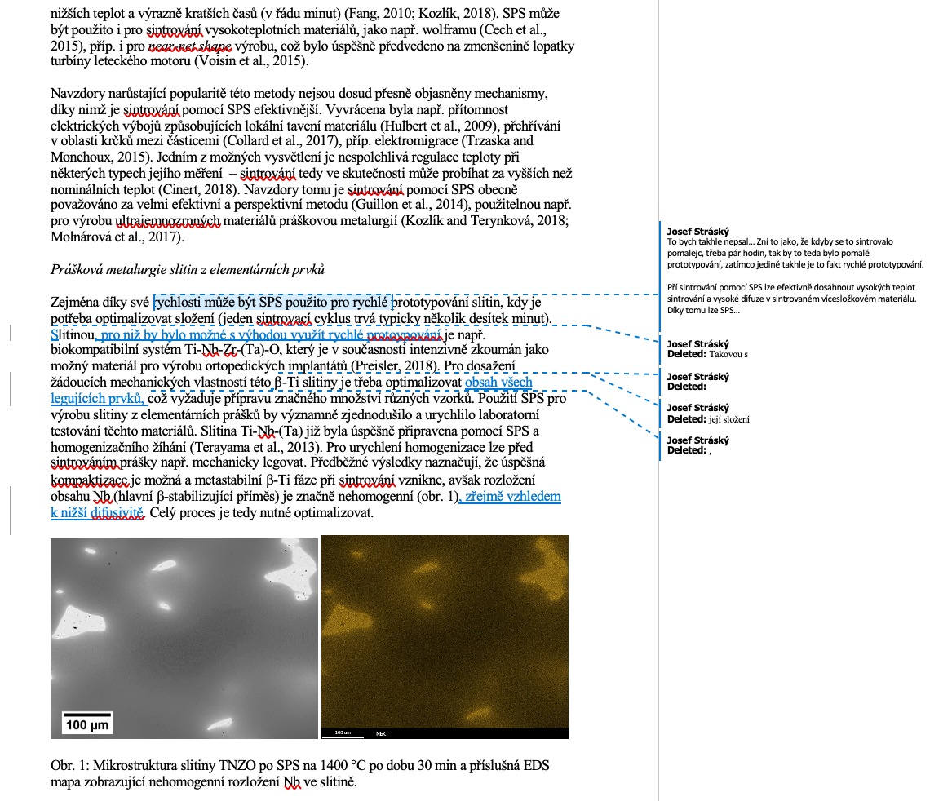
Gandalf Šedý
Gandalf Šedý
Gandalf Šedý
Gandalf Šedý
Gandalf Šedý

Slide 26
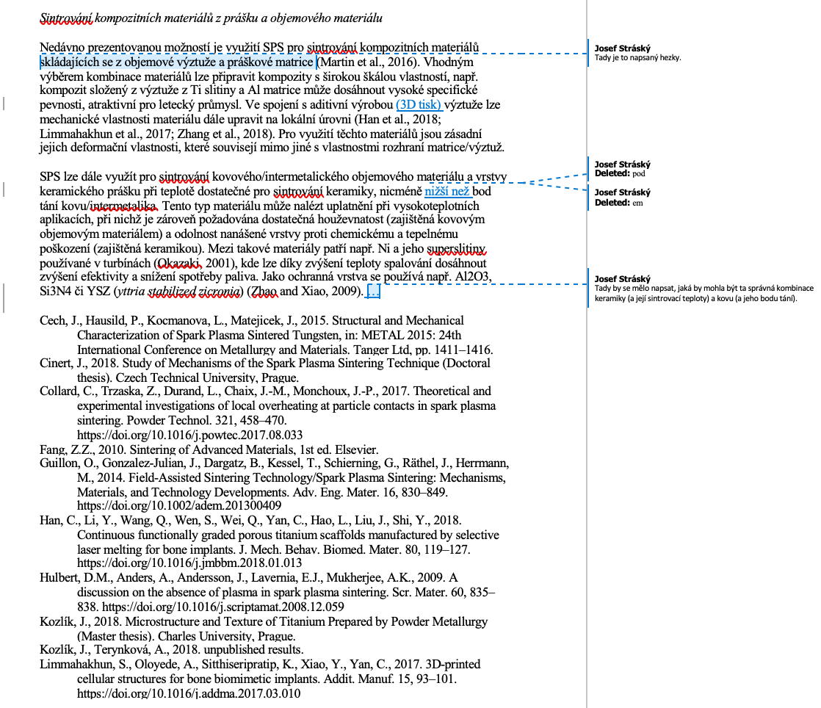
Gandalf Šedý
Gandalf Šedý
Gandalf Šedý
Gandalf Šedý

Slide 27
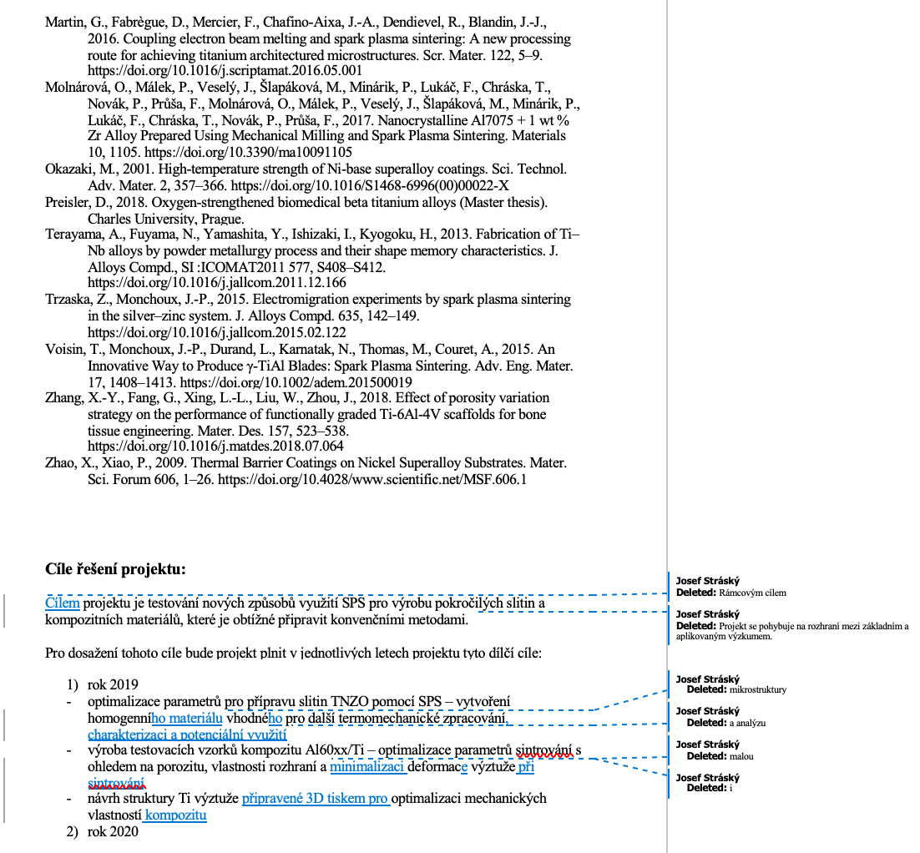
Gandalf Šedý
Gandalf Šedý
Gandalf Šedý
Gandalf Šedý
Gandalf Šedý
Gandalf Šedý

Slide 28
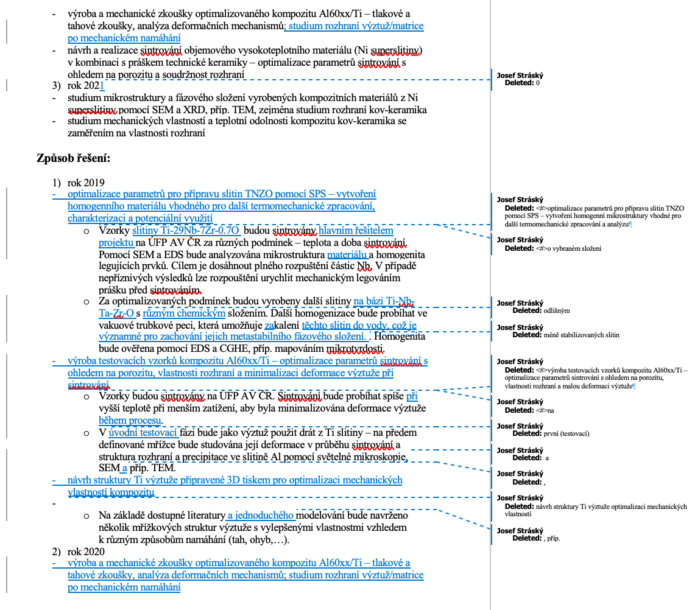
Gandalf Šedý
Gandalf Šedý
Gandalf Šedý
Gandalf Šedý
Gandalf Šedý
Gandalf Šedý
Gandalf Šedý
Gandalf Šedý
Gandalf Šedý
Gandalf Šedý
Gandalf Šedý
Gandalf Šedý

Slide 29
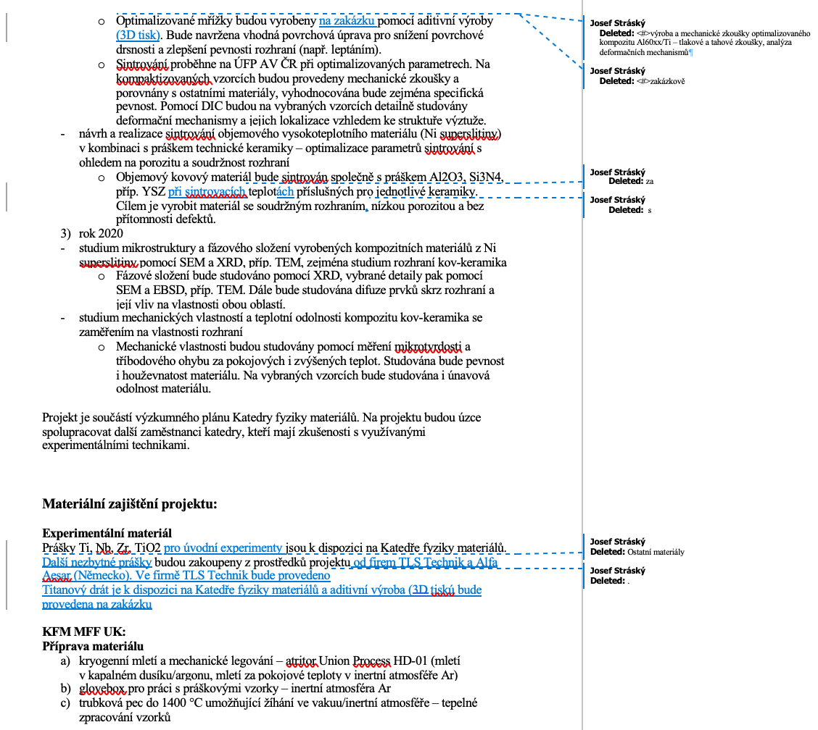
Gandalf Šedý
Gandalf Šedý
Gandalf Šedý
Gandalf Šedý
Gandalf Šedý
Gandalf Šedý

Slide 30
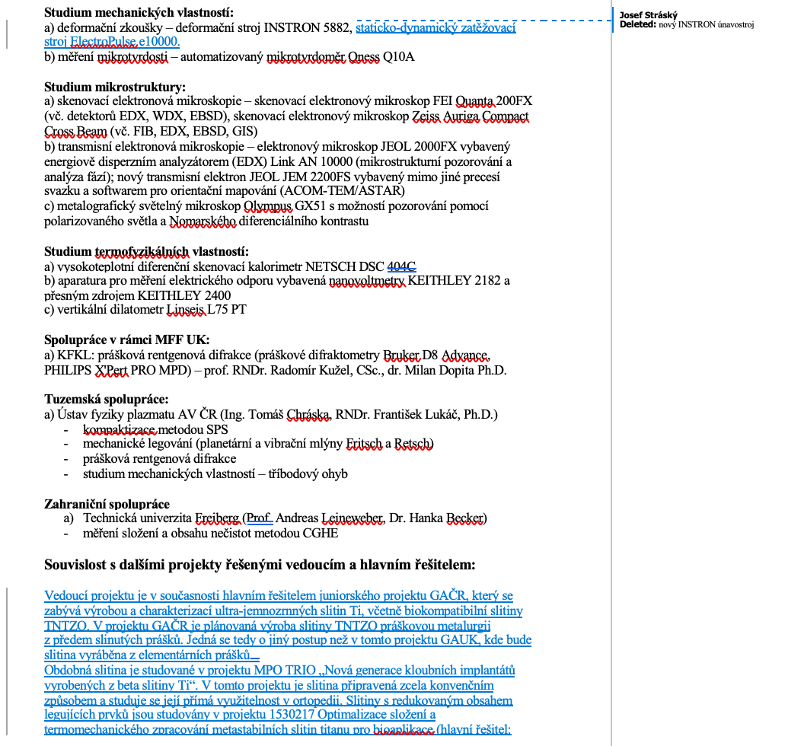
Gandalf Šedý

Slide 31
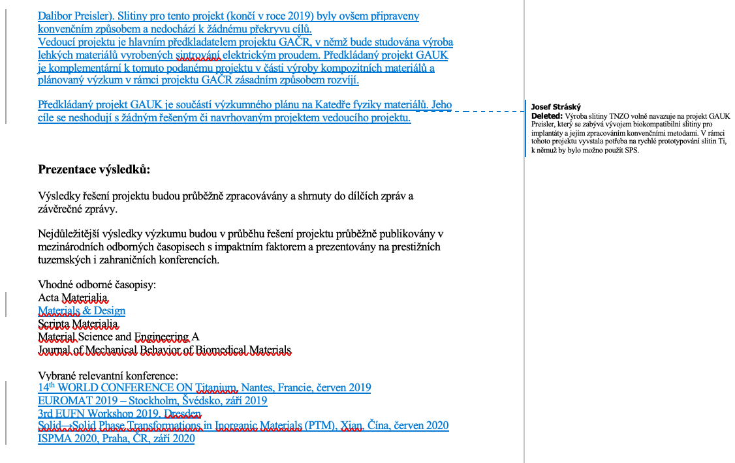
Gandalf Šedý

